Slide 1
OBHAJOBA PROJEKTU IFJ a IAL
Prekladač jazyka IFJ16
Autor: Jozef Urbanovský
Adrián Tomašov
Roman Dobiáš
Adam Šulc
Kristián Barna
6. December 2016

Slide 2
Obsah prezentácie
2/11
Štruktúra prekladača
Lexikálna analýza
Syntaktická analýza
Sémantická analýza
Interpret
Použité algoritmy
Knuth-Morris-Pratt
Quick-sort
Tabuľka s rozptýlenými položkami
Notes:
Prekliknúť na ďalší slide a komentovať obrázok

Slide 3

Štruktúra prekladača
3/11
IFJ16 src
Skener
Tokeny
Parser
Trojadresný kód
Výstup
Interpret
Návratová hodnota

Slide 4
Lexikálna analýza
4/11
Zostrojený ako konečný automat
Načítavanie a overovanie lexémov
Dvojsmerne viazaný zoznam
getToken(), ungetToken()
Modul string na rôznu dĺžku reťazcov
IFJ16 src
Skener
Tokeny

Slide 5
Syntaktická analýza
5/11
Overí syntaktickú korektnosť podľa gramatiky
Simulácia tvorby derivačného stromu
Top-down parser
Rekurzívny zostup
Bottom-up precedenčný parser
Tokeny
Parser
Trojadresný kód

Slide 6
Dvojprechodová analýza
6/11
1. prechod
TS je naplnená statickými symbolmi
Syntaktická analýza
2. prechod
Sémantická analýza
Generovanie inštrukcií
Parser
Syntaktická analýza
Sémantická analýza

Slide 7
Sémantická analýza
7/11
Priama súčasť parsera
Redukcie typov operácií v precedenčnej analýze
TS je predvyplnená signatúrami vstavaných funkcií a triedy IFJ16
fixStaticVar() – flag v TS
Double
Int

Slide 8
Interpret
8/11
Vykonáva trojadresný kód
Enumerácia vlastných inštrukcií
Dynamicky rozšíriteľný zásobník
Implicitné konverzie
Preventívne sémantické kontroly
Priamy prístup do TS
Trojadresný kód
Výstup
Interpret
Návratová hodnota

Slide 9
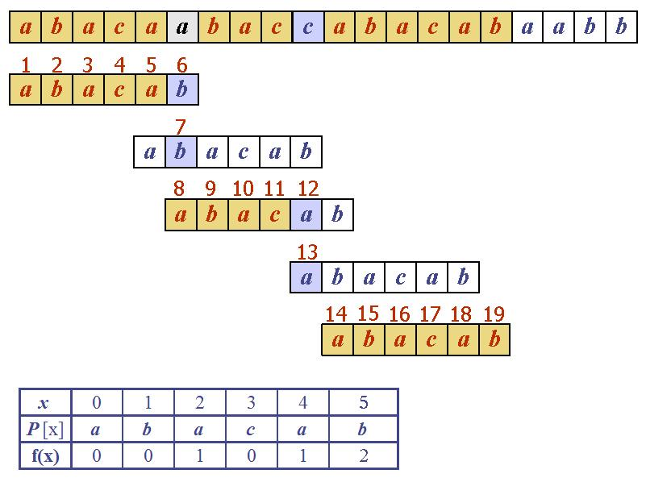

Knuth-Morris-Pratt
9/11
Porovnávanie rovnakých znakov len raz
Pomocná tabuľka
Spracovanie reťazca
pred vyhľadávaním
Časová zložitosť
$O\left(n+m\right)$
Využíva zhodu prefixu
hľadaného reťazca
https://koding4fun.files.wordpress.com/2010/05/kmpexample.jpg [6.12.2016]

Slide 10
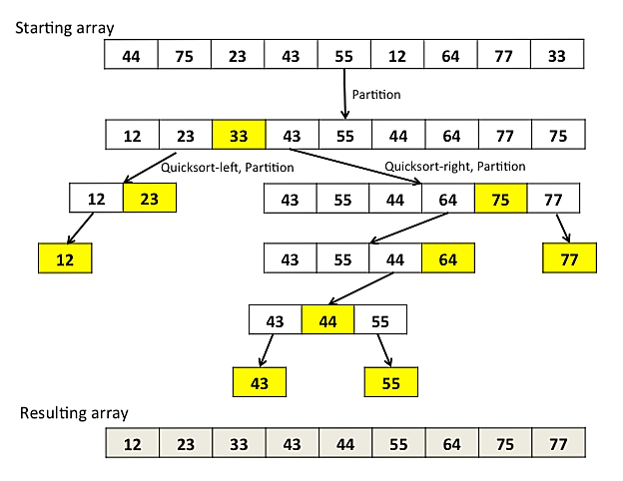

Quick-sort
10/11
Nestabilný, neprirodzený algoritmus radenia
Priemerná časová
zložitosť $O(n∗\log{n})$
Najhoršia časová
zložitosť $O(n^{2})$
Výber pivotu
http://www.programmingboss.com/2016/02/quick-sort-algorithm-implementation-in.html [6.12.2016]

Slide 11
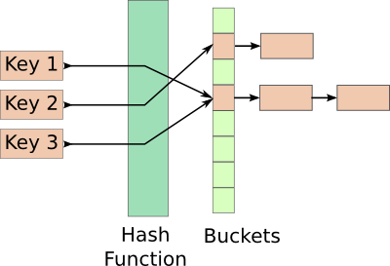

Tabuľka s rozptýlenými položkami
11/11
Pole ukazateľov na jednosmerne viazané zoznamy
Priemerná časová zložitosť
$O(1)$
Najhoršia časová
zložitosť $O(n)$
Jediná tabuľka symbolov
http://vhanda.in/blog/images/2012/07/19/normal-hash-table.png [6.12.2016]

Slide 12
Ďakujeme Vám
Za pozornosť
www.fit.vutbr.cz

